Slide 1


FRONT-END W. ANGULAR
ლექცია 19

Slide 2

<!– css გრიდები -->
CSS Grid არის ძლიერი ორგანზომილებიანი განლაგების სისტემა, რომელიც საშუალებას გვაძლევს შევქმნათ
კომპლექსური და მოქნილი ვებ-გვერდის მაკეტები.
გრიდი გვეხმარება ელემენტების ორგანიზებაში როგორც სვეტებად,
ასევე მწკრივებად.

Slide 3
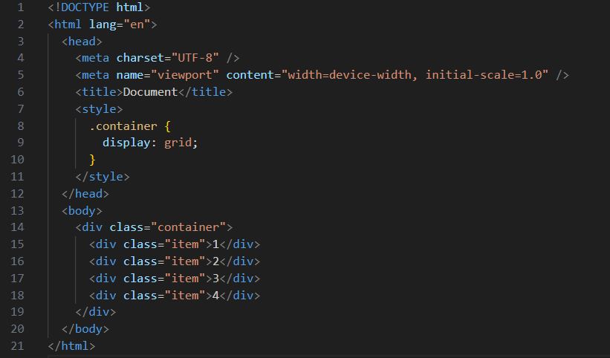
<!– display:grid -->
გრიდის შექმნა იწყება კონტეინერ ელემენტზე display: grid თვისების გამოყენებით.
ეს გარდაქმნის ელემენტს გრიდ კონტეინერად, ხოლო მის შვილობილ ელემენტებს - გრიდის ელემენტებად.

Slide 4
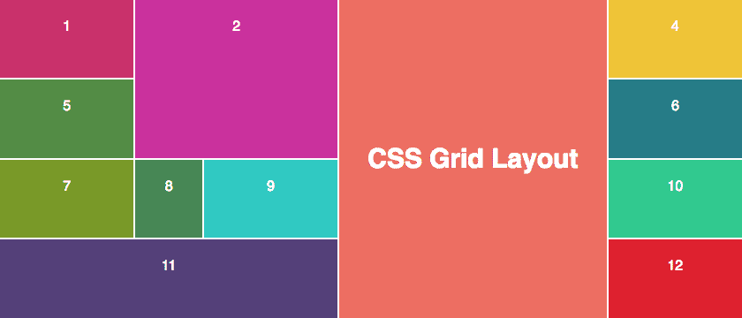
<!– grid-tracks-->
grid-template-columns;
grid-template-row;
grid-auto-rows;
grid-auto-columns

Slide 5
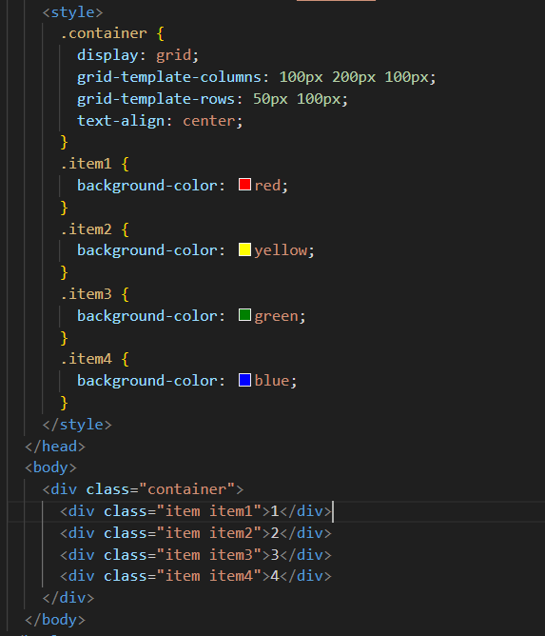
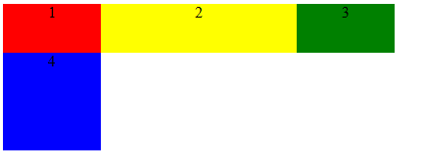
<!– grid-template-columns & grid-template-rows->
ეს თვისებები განსაზღვრავს სვეტებისა და მწკრივების რაოდენობასა და ზომას. მოცემული მაგალითი ქმნის გრიდს 3 სვეტით:
(100px, 200px, 100px) და 2 მწკრივით: (50px, 100px)

Slide 6
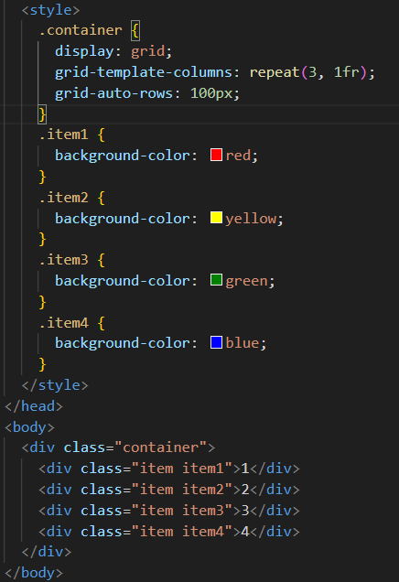

<!– grid-auto-rows & grid-auto-columns->
ეს თვისებები განსაზღვრავს იმპლიციტურად შექმნილი მწკრივების ან სვეტების ზომას.
მოცემულ მაგალითში ყველა ავტომატურად შექმნილი მწკრივი იქნება 100px სიმაღლის.

Slide 7




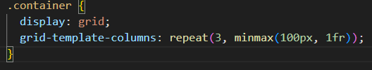

<!-- fr ერთეული, repeat() ფუნქცია და minmax() ფუნქცია->
fr (fraction) ერთეული წარმოადგენს გრიდ კონტეინერის თავისუფალი სივრცის წილს.
repeat() ფუნქცია გამოიყენება ერთი და იგივე მნიშვნელობის გასამეორებლად.
minmax() ფუნქცია განსაზღვრავს ზომის დიაპაზონს მინიმალურ და მაქსიმალურ მნიშვნელობებს შორის.

Slide 8
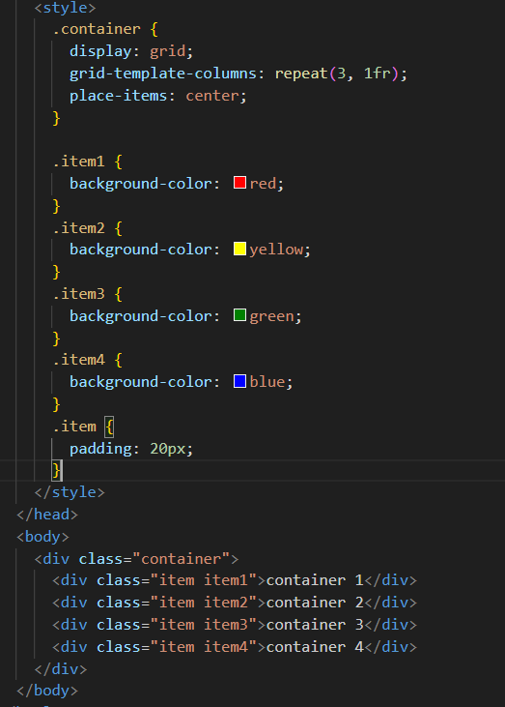
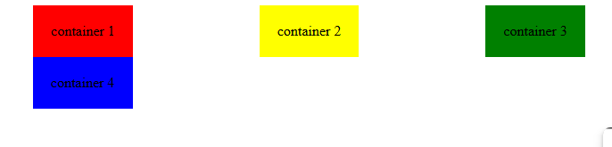
<!– place-items->
place-items არის შორთჰენდ თვისება
align-items და justify-items თვისებებისთვის. ის აკონტროლებს გრიდის ელემენტების განლაგებას მათ უჯრედებში.
მოცემულ მაგალითში ცენტრში ათავსებს ყველა გრიდის ელემენტს მათ უჯრედებში როგორც ვერტიკალურად, ასევე ჰორიზონტალურად.

Slide 9
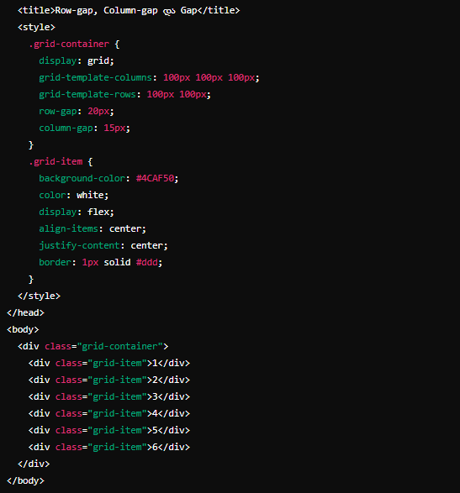
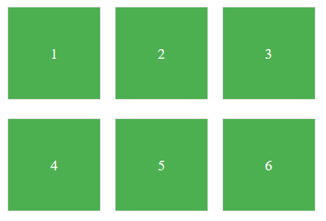
< ! – row-gap, column-gap & Gap - >
Row-gap (ხაზების შუალედი): განსაზღვრავს ვერტიკალურ დაშორებას რიგებს შორის.
Column-gap (სვეტების შუალედი): განსაზღვრავს ჰორიზონტალურ დაშორებას სვეტებს შორის.
Gap: აერთიანებს row-gap და column-gap ერთ სტილში.

Slide 10
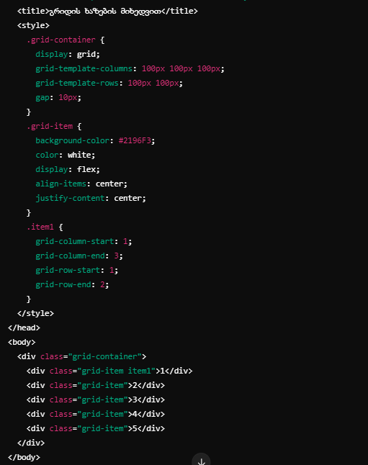
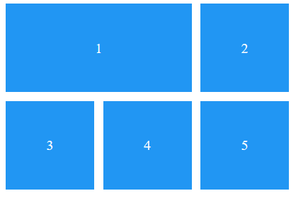
.
< ! – გრიდის ელემენტების განლაგება ხაზების მიხედვით- >
grid-column-start, grid-column-end, grid-row-start, grid-row-end: გამოიყენება ელემენტის განლაგებისათვის კონკრეტულ ხაზზე.
ეს კოდი განსაზღვრავს, რომ item1 გადაფარავს პირველ და მეორე სვეტებს, მაგრამ მხოლოდ პირველ რიგზე იქნება განთავსებული.

Slide 11
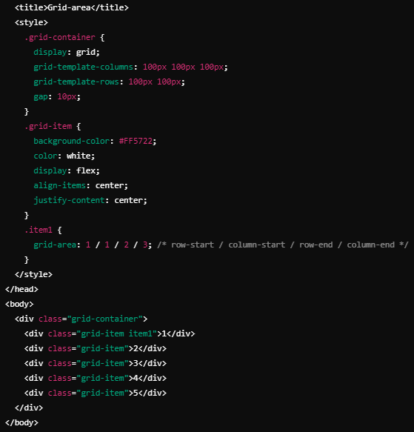
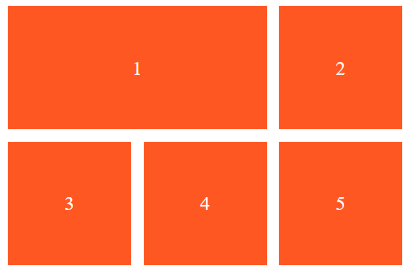
< ! – გრიდის ელემენტების განლაგება Grid-area-ს მიხედვით:- >
grid-area: საშუალებას გვაძლევს ელემენტი განვათავსოთ კონკრეტულ არეალზე მხოლოდ ერთი ხაზზე დაწერით
ეს კოდი განსაზღვრავს, რომ item1 გადაფარავს პირველ და მეორე სვეტებს, მაგრამ მხოლოდ პირველ რიგზე იქნება განთავსებული.

